Slide 1
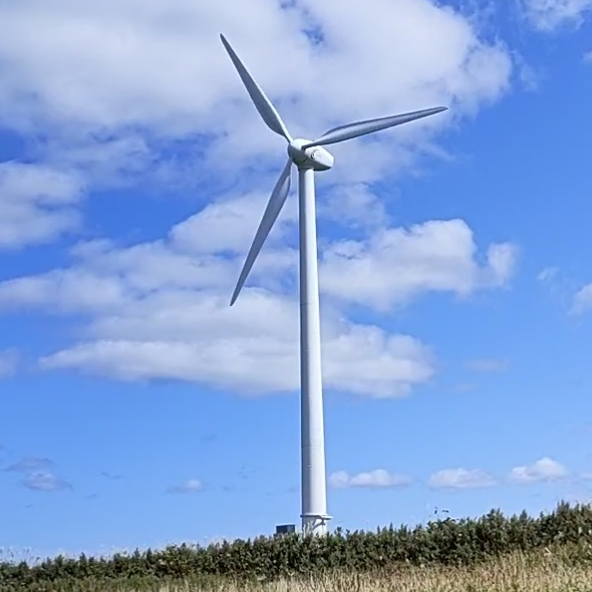
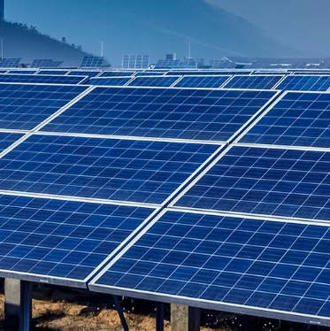

おおさかカーボンニュートラルビジネスネットワーク会員企業
再生
可能
エネ
ルギー
日本国内における
再生可能エネルギー技術等の導入
会社名
株式会社グリーンエコエナジー・アセットマネジメント
本社・大阪の拠点
本社：東京都千代田区、大阪の拠点：大阪市
会社
紹介
当社は、資金調達を行い、風力約400ヵ所・太陽光約300ヵ所のFIT/FIP認定を取得し、設備導入・販売を進めてまいりました。今後は、風力・太陽光にとどまらず、日本企業の優れた再エネ技術等の導入や炭素クレジットの確保に取り組んでまいります。
技術
詳細
1．技術導入フロー
事業化検討(現地への技術適用方法・事業採算性)
資金調達(投資家の獲得・クラウドファンディング)
技術導入・進捗管理
導入設備の稼働・維持管理
炭素クレジットの獲得・取引
2．導入効果
◆CO2排出量削減
・小型風力発電(北海道・20kW)：約40tCO2/年
・太陽光発電(九州・5MW)：約2,400tCO2/年
◆地産地消の再エネ事業による地域貢献
・エネルギー自立 ・地域経済の活性化
・災害時の電力供給 ・地域ブランドの向上(SDGs)
期待する技術の活用方法・連携先
問い合わせ先
再エネ電源の確保を求める企業や、自社技術（再エネ分野に限らない）の実用化・適用・展開を目指す企業との連携。
大阪府商工労働部成長産業振興室
産業創造課グリーンビジネスG
〒559-0855
大阪市住之江区南港北1-14-16
大阪府咲洲庁舎25階
TEL：06-6210-9484
メールアドレス：green@gbox.pref.osaka.lg.jp
令和８年１月２２日時点

